Slide 1
アウェイカープログラム
個別セッション用
資料

Slide 2
アウェイカー（AWAKER）とは、
「脳と心と体」を活性化し、
生まれてきた目的と
本当の才能に目覚め、
それを活かして
自他ともに幸せに生きる人

Slide 3
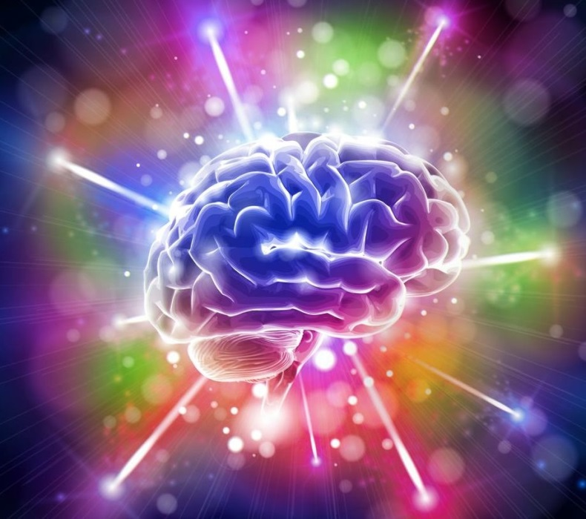
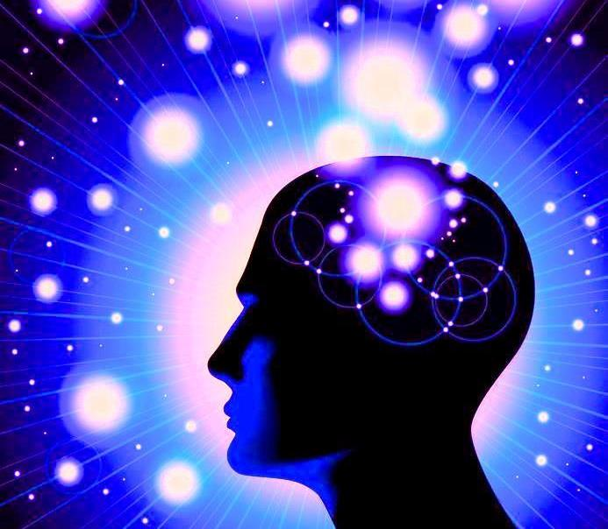
脳は「道具」、主人公は「意識」
意識的に「脳の使い方」を変えれば、
眠っている「潜在能力」が目覚める！！
「全脳活性メソッド」

Slide 4
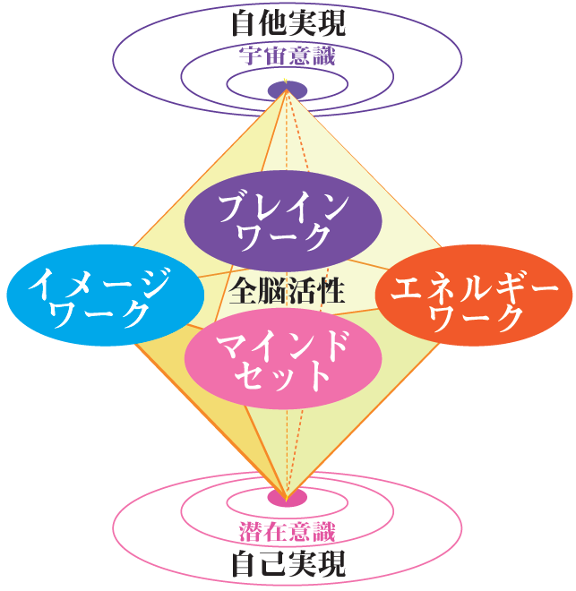
全脳活性メソッドの総合コンセプト

Slide 5


Slide 6


Slide 7
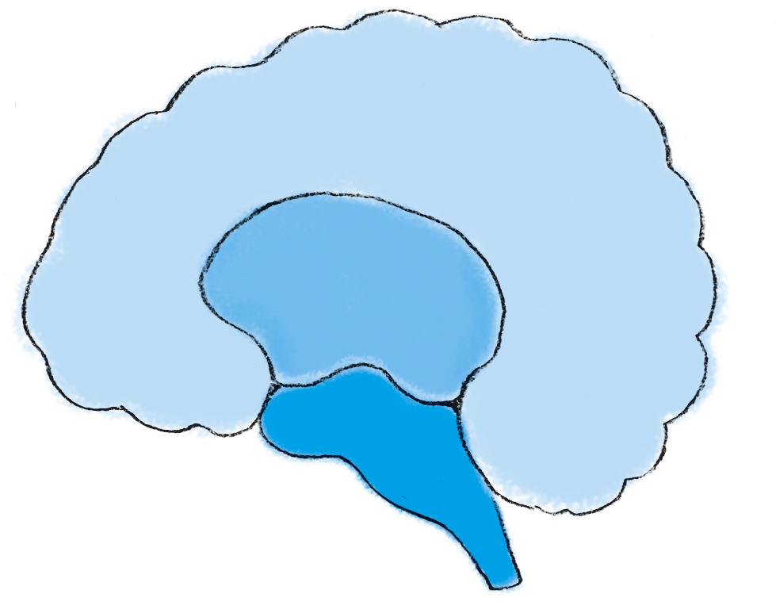
「残り９７％の脳」に秘められた潜在能力
大脳新皮質
「考える脳」
左脳：論理･計算･分離・顕在意識
右脳：直感・想像･調和・潜在意識
間脳･大脳辺縁系
「感じる脳」
本能・意欲・ホルモン調整・超感覚
幸福感・全能力のコントロール
脳幹(中脳・橋・延髄)
「生きる脳」
呼吸・心拍・体温・睡眠と覚醒
筋肉運動・消化吸収の調整
健康・自然治癒力・ｱﾝﾁｴイｼﾞﾝｸﾞ

Slide 8
不安回路から
快脳回路へ切りかえる
「ブレインワーク」

Slide 9

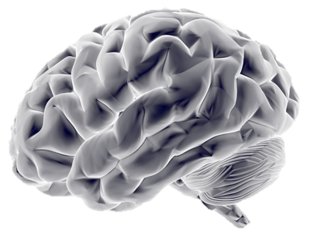
全脳を整え活性化するブレインワーク
アロマメディテーション
サウンド
ワーク
ブレイン
チューニング
エネルギー
ワーク
イメージ
ワーク

Slide 10
香りで脳を整え
快脳回路をつくる
「アロマメディテーション」

Slide 11
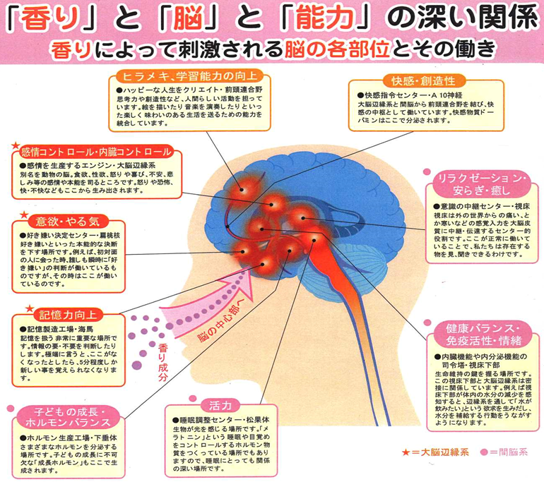

Slide 12
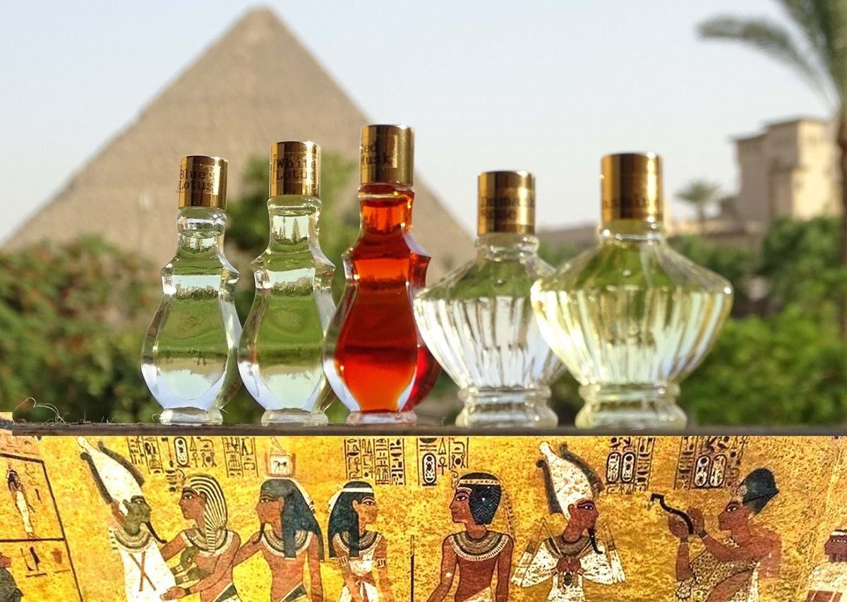
【全脳活性アロマ】エジプト神秘の香り
5000年の叡智によって、受け継がれてきた
脳と心と身体の「エネルギー調整＆活性ツール」

Slide 13

全脳活性アロマ「ザ・アウェイク」

Slide 14
右脳のイメージパワーをひらく
３つの基本ステップ
①
②
③
リラックス
集中
イメージ
① 究極のリラックス ‥ 「快脳回路」と「2つの視点」で心身の緊張を解く
② 集 中 ‥ 呼吸(気)を整え、「脳と心と体のエネルギー(周波数)」を高める
③ イメージ ‥ 「脳と心と体の３つのイメージ」を使って願望をイメージする

Slide 15
アロマメディテーション
レクチャー

Slide 16


Slide 17
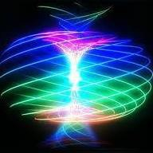

トーラスエネルギーフィールド
イメージと動作で生み出されるエネルギーが、
自分の周りの「エネルギーフィールド＝トーラス」を活性化する

Slide 18
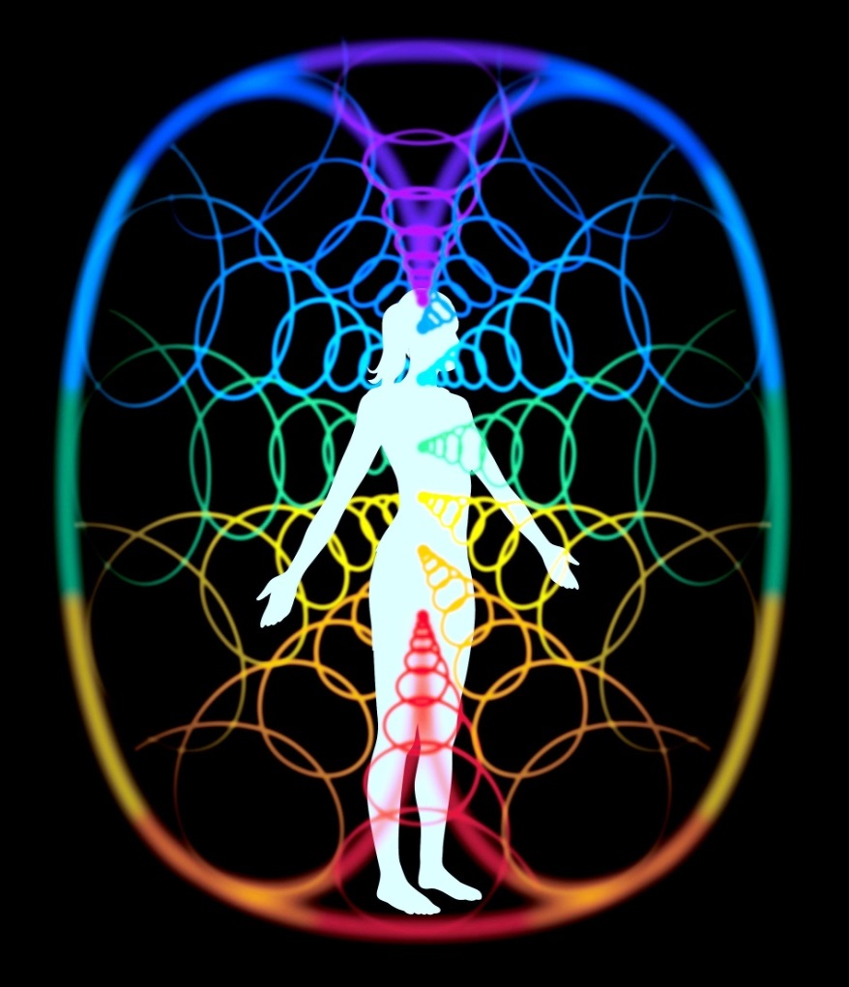
脳と心と体をつなぎ
「願望実現回路」をつくる
トーラスエネルギーワーク
「脳」…願望の明確なリクエスト力
（ブレインエネルギーの活性化）
「心」…感情の調和と共振共鳴力
（ハートエネルギーの活性化）
「体」…望む現実をつくる創造力
（ボディーエネルギーの活性化）

Slide 19
トーラスワーク
レクチャー

Slide 20
本当に望む願望を
明確にする
「イメージワーク」

Slide 21

“想像力こそ創造力！”
望む状態を想像できれば、現実はその方向へ創造される！
願望実現
ビジネス
人間関係
脳力開発
イメージパワー
家事･育児
学習･スポーツ
趣味･芸術
美容･健康

Slide 22

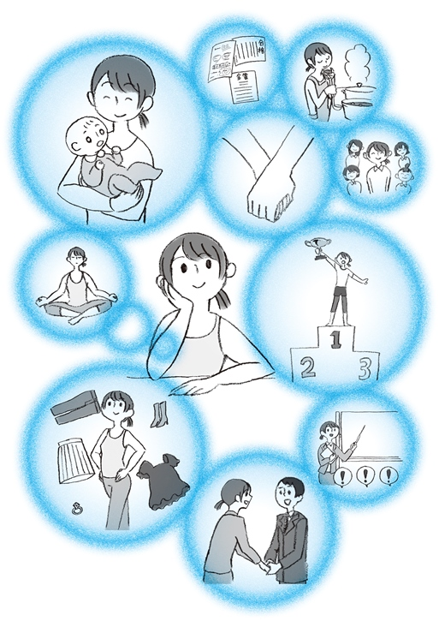

Slide 23



Slide 24


望む未来（パラレルワールド）と繋がる

Slide 25
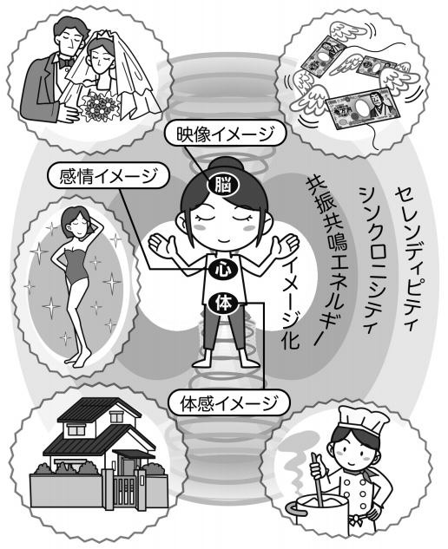
願望実現力を高める
「映像・感情・体感」の３つのイメージ
①映像イメージ
鮮明にイメージした映像を
想像の中で「脳」で見る。予見
②感情イメージ
ワクワク、ウキウキとイメージ
した感情を「心」で味わう。予祝
③体感イメージ
イメージして湧いてきた想像
の五感を「体」で感じる。予感

Slide 26
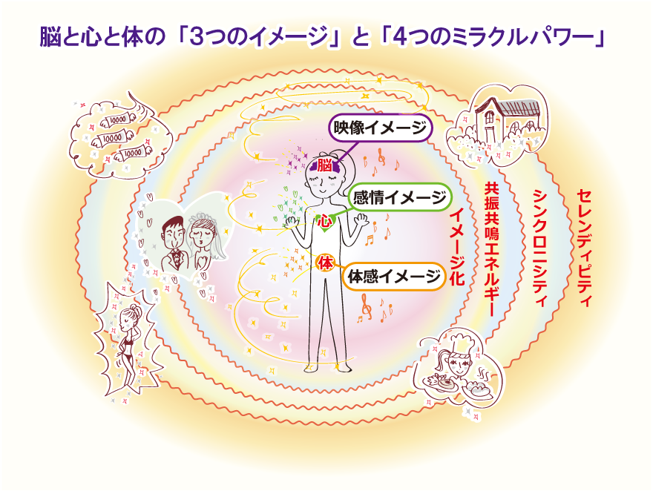
「潜在意識」と「情報空間」を書き換える！

Slide 27
願望の実現を
加速・増幅する
「エネルギーワーク」

Slide 28
理想のイメージの
エネルギー(気)を
脳と心と体に
インストｰﾙすると、
願望実現が加速する！

Slide 29
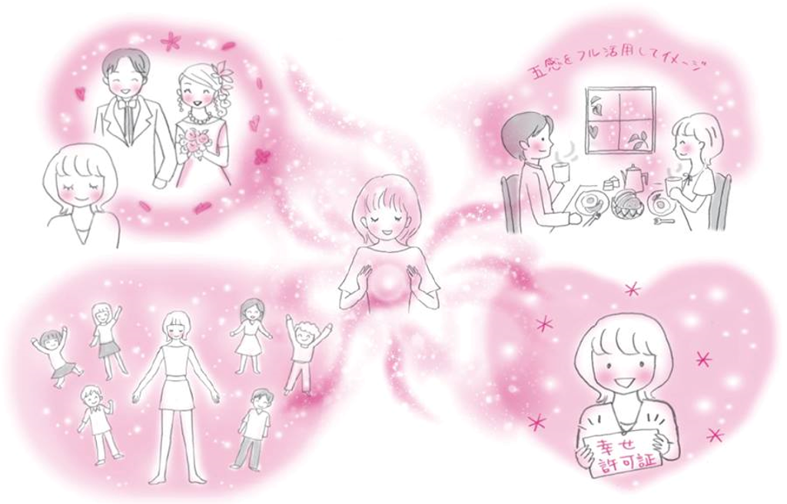
望む未来のイメージで気のボールをつくる

Slide 30
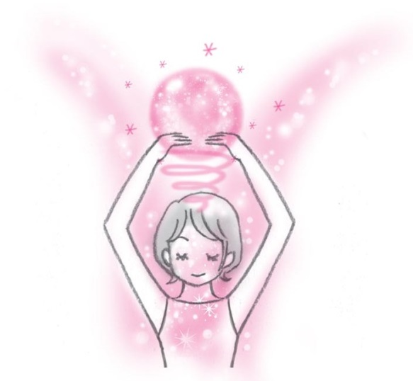
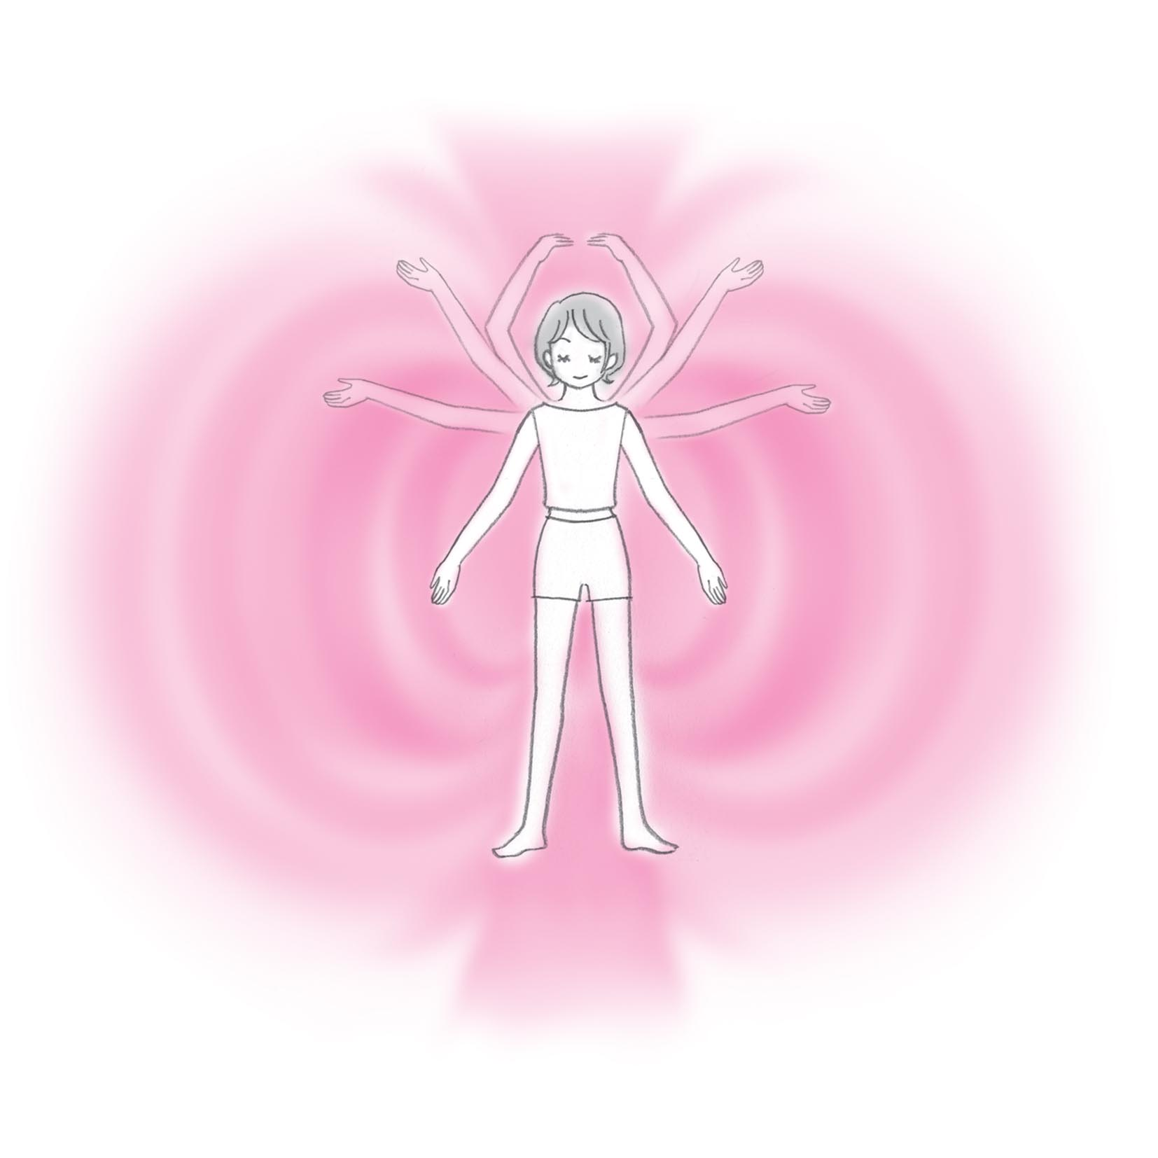
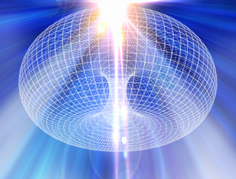
望むパラレルワールドの
エネルギーをインストール
全身のエネルギーを入れ替える

Slide 31
「潜在意識」と「情報空間」を書き換える！

Slide 32


Slide 33
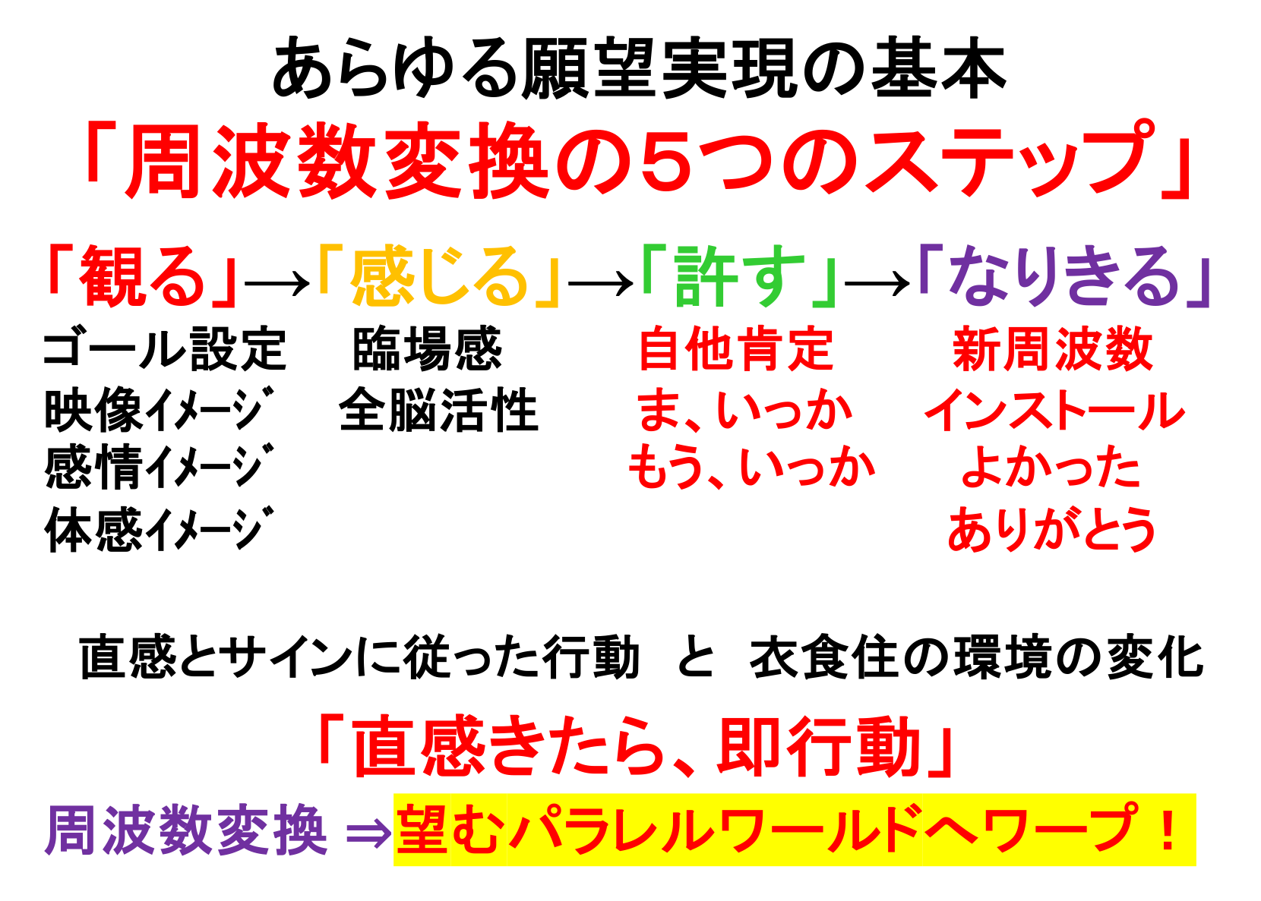

Slide 34
